Slide 1
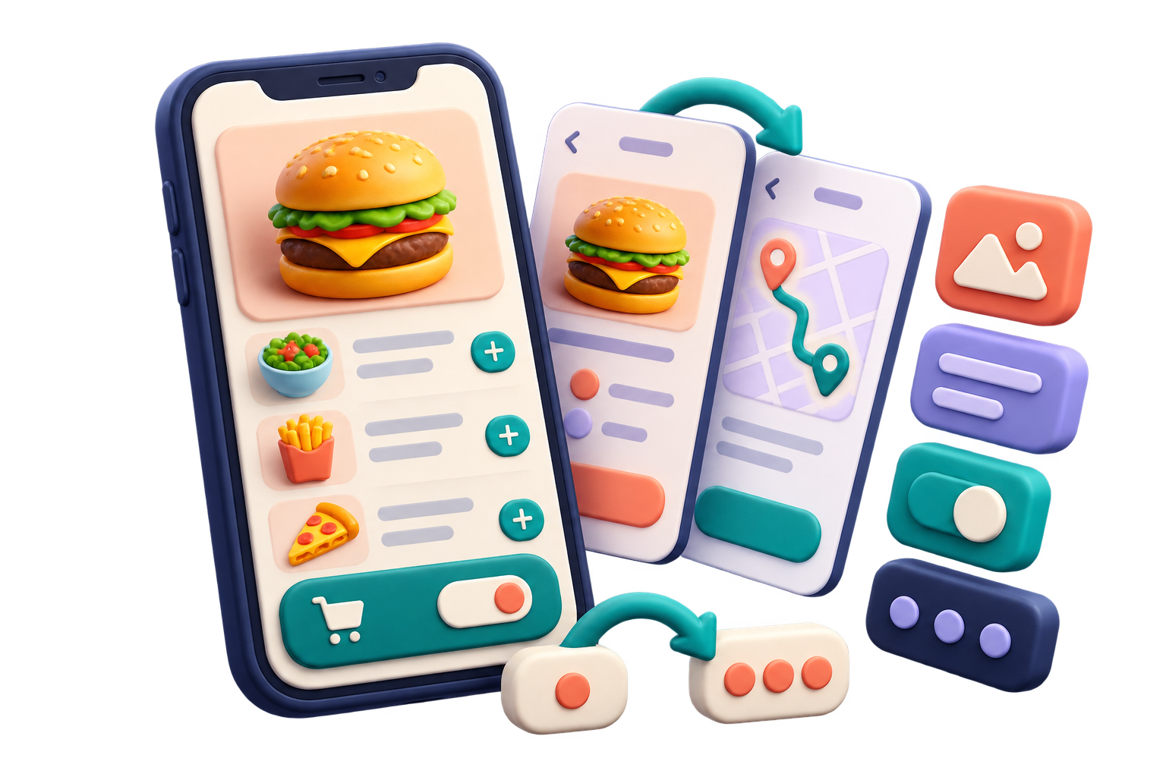
CLASE MAGISTRAL
Flutter: estado
y navegación
Primero entendemos qué pasa.
Al final, lo llevamos al código.
Stateless · Stateful · Navigator
90 MINUTOS · PREDICE, DIBUJA, EXPLICA
Notes:
Presenta el propósito: explicar estado y navegación antes de memorizar métodos. La ilustración es de apoyo; las secuencias técnicas precisas se muestran con diagramas editables.

Slide 2
CONCEPTOS
La ruta de hoy
Una app de pedidos nos permite entender memoria y movimiento.
1
2
3
ARMAR
RECORDAR
VIAJAR
Widgets describen
la interfaz.
State conserva
el dato actual.
Navigator cambia
la ruta visible.
PREDICE · ¿Qué idea explica que la cantidad pase de 1 a 2?
FLUTTER LAB · JUAN DUQUE
02
Notes:
Pide al grupo anticipar dónde aparece cada idea: piezas visuales, dato que cambia y pantalla nueva.

Slide 3
CONCEPTOS
El caso de hoy: arma tu pedido
Elegir cantidad, revisar resumen y confirmar o cancelar.
1
2
3
PEDIDO
RESUMEN
RESULTADO
Hamburguesa
Cantidad: 3
Revisar
Confirmar / cancelar
Confirmado
o sin cambios
PREDICE · Si cancela, ¿qué debería mostrar la pantalla del pedido?
FLUTTER LAB · JUAN DUQUE
03
Notes:
Lee el escenario. Pregunta qué debería quedar al regresar si el usuario cancela, confirma o usa la flecha de retroceso.

Slide 4
CONCEPTOS
Una interfaz se arma con piezas
Cada pieza visual puede describirse con un widget.
IMAGEN
TEXTO
Producto
Nombre y precio
BOTÓN
CONTENEDOR
Acción
Agrupa piezas
PREDICE · ¿Un botón conoce por sí solo el estado de toda la aplicación?
FLUTTER LAB · JUAN DUQUE
04
Notes:
En la ilustración identifiquen imagen, texto, botones y agrupaciones. La pantalla entera también se compone de widgets.

Slide 5
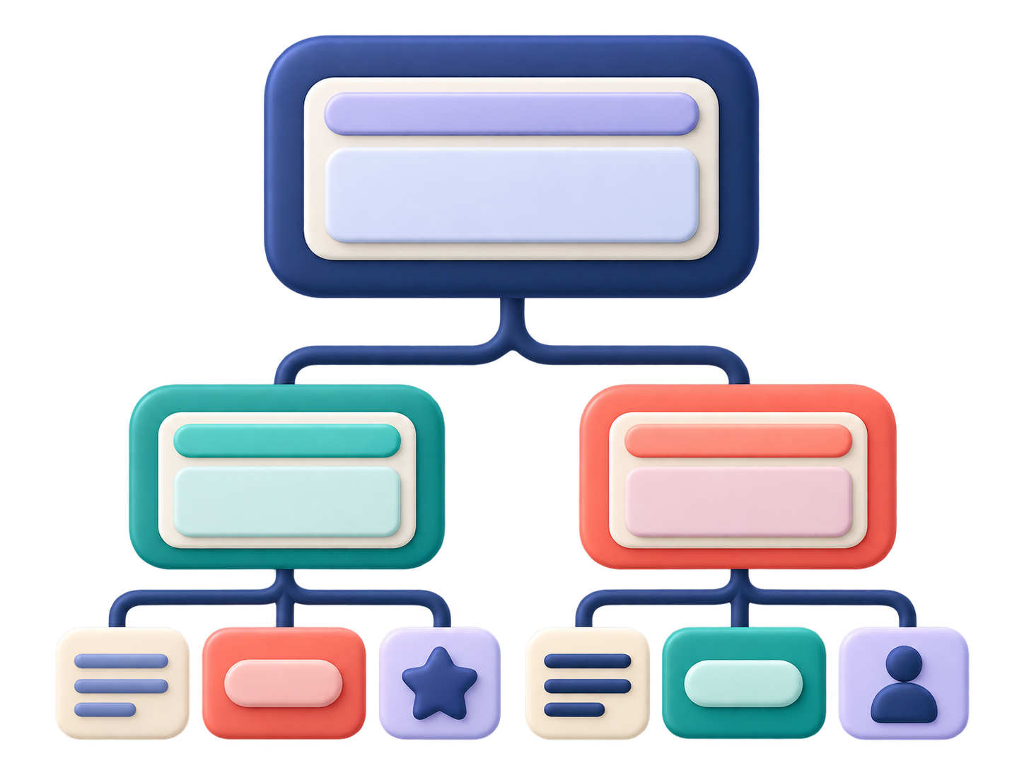
CONCEPTOS
El árbol: quién contiene a quién
Las piezas se organizan como ramas padre e hijo.
MaterialApp
Scaffold
AppBar
Body → Column
Text · Button · Icon
PREDICE · ¿Cuáles podrían estar dentro del body?
FLUTTER LAB · JUAN DUQUE
05
Notes:
Dibuja las conexiones con el dedo. Scaffold contiene appBar y body. Dentro del body, Column puede organizar Text y botones. BuildContext señala ubicación en el árbol.

Slide 6
CONCEPTOS
Mismo diseño, nuevo valor
La cantidad cambia; la interfaz refleja el dato actual.
ANTES
DESPUÉS
¿Qué
cambió?
Cantidad
1
Cantidad
2
PREDICE · ¿Cambió el dato, el diseño o las dos cosas?
FLUTTER LAB · JUAN DUQUE
06
Notes:
Da unos segundos para observar. Diferenciar el dato cantidad del widget Text que lo representa.

Slide 7
CONCEPTOS
Estado: el dato que la interfaz recuerda
Puede ser temporal y local a una parte de la app.
1
2
3
CANTIDAD
SELECCIÓN
CARGA
1 → 2 → 3
No → favorito
Esperando → listo
PREDICE · ¿Qué dato cambia en una pantalla de inicio de sesión?
FLUTTER LAB · JUAN DUQUE
07
Notes:
Un estado puede ser una cantidad en memoria, una selección, si un menú está abierto o si carga información. No necesariamente es una base de datos.

Slide 8
CONCEPTOS
Vota: ¿esto puede ser estado?
Piensa en algo que puede cambiar mientras se usa la app.
A · Cantidad del carrito
B · Contraseña visible
C · Filtro seleccionado
D · Nombre recibido
PREDICE · Justifica también quién es dueño del dato.
FLUTTER LAB · JUAN DUQUE
08
Notes:
Vota pulgar arriba/abajo. Cantidad, visibilidad y filtro son estados comunes. Un nombre recibido puede cambiar si el padre entrega otra entrada, sin que el hijo sea dueño del estado.

Slide 9
CONCEPTOS
Stateless: recibe → describe → muestra
No administra estado mutable propio.
1
2
3
PADRE
WIDGET
INTERFAZ
Entrega “Ana”
Describe un Text
con esa entrada
Hola, Ana
PREDICE · ¿En qué paso guarda el widget un cambio propio?
FLUTTER LAB · JUAN DUQUE
09
Notes:
Recorre izquierda a derecha. La salida se describe con las entradas actuales. Stateless puede contener botones, callbacks y navegación; su nombre habla de propiedad del estado.

Slide 10
CONCEPTOS
Stateless también puede verse distinto
Si recibe datos nuevos, puede reconstruirse.
1
2
3
PADRE
MISMO WIDGET
SALIDA
Entrada: Ana
Recibe Luis
Hola, Luis
PREDICE · ¿Cambió la salida? Sí. ¿Guardó el nombre en su State? No.
FLUTTER LAB · JUAN DUQUE
10
Notes:
La instancia no tiene que guardar el nombre. Al llegar una entrada nueva del padre, la nueva descripción puede mostrar otro saludo.

Slide 11
CONCEPTOS
Stateful separa dos responsabilidades
Widget = configuración. State = memoria mutable.
WIDGET
STATE
Configuración
“Soy el selector de cantidad”
Dato actual
Cantidad: 3
PREDICE · ¿Dónde vive el número que aumenta?
FLUTTER LAB · JUAN DUQUE
11
Notes:
Analogía: la ficha describe qué componente se pidió; la libreta State recuerda el valor actual. StatefulWidget también es inmutable. State conserva datos mientras la identidad se mantenga.

Slide 12
CONCEPTOS
Elige según quién guarda el estado
La interacción por sí sola no decide el tipo de widget.
A · Saludo que recibe un nombre
B · Contador que recuerda su número
C · Resumen que muestra datos
D · Botón que avisa al padre
PREDICE · Clasifica cada ejemplo y justifica en una frase.
FLUTTER LAB · JUAN DUQUE
12
Notes:
Por parejas: saludo y resumen solo de lectura pueden ser Stateless; contador con memoria propia requiere State; botón puede ser Stateless y avisar al padre.

Slide 13
CONCEPTOS
El flujo de setState, paso a paso
Acción → cambia el dato → aviso → reconstrucción → resultado.
1
2
3
4
5
PULSAR
CAMBIAR
AVISAR
RELEER
MOSTRAR
Usuario toca +
cantidad 1 → 2
setState marca
el State
build usa el 2
Text enseña 2
PREDICE · ¿En cuál paso cambia el valor guardado?
FLUTTER LAB · JUAN DUQUE
13
Notes:
Precisión: el callback que recibe setState es síncrono. La mutación ocurre allí; setState marca este State para reconstruirse en el siguiente frame apropiado. No significa reconstruir toda la aplicación.

Slide 14
CONCEPTOS
Si falta el aviso, memoria y vista pueden diferir
El dato cambió, pero no se solicitó reconstruir la interfaz.
MEMORIA
VISTA ACTUAL
≠
Cantidad = 2
Todavía muestra 1
PREDICE · ¿Qué faltó entre cambiar el dato y ver el nuevo valor?
FLUTTER LAB · JUAN DUQUE
14
Notes:
El valor puede mutar; setState no es la mutación misma. Sin aviso, no hay garantía de que la vista muestre el dato nuevo hasta otro rebuild.

Slide 15
CONCEPTOS
Reconstruir no significa olvidar
State conserva su dato entre builds si mantiene identidad.
1
2
3
STATE
BUILD
VISTA
Conserva 3
Lee el 3
Muestra 3
PREDICE · ¿Qué pasa si volvemos a asignar 1 dentro de cada build?
FLUTTER LAB · JUAN DUQUE
15
Notes:
Una variable local declarada dentro de build puede reinicializarse. State persiste ante rebuild normal. Si el widget desaparece o cambia identidad, State puede descartarse.

Slide 16
CONCEPTOS
La vida de State en tres momentos
Preparar → construir muchas veces → liberar recursos.
1
2
3
INICIALIZAR
CONSTRUIR
LIBERAR
initState()
build()
puede repetirse
dispose()
PREDICE · ¿Dónde evitarías empezar una petición que se repetiría en cada build?
FLUTTER LAB · JUAN DUQUE
16
Notes:
Seleccionamos solo tres métodos. initState una vez por objeto State; build puede repetirse; dispose limpia controllers y suscripciones.

Slide 17

CONCEPTOS
Navigator mantiene una pila de rutas
La ruta de arriba es la que vemos.
ARRIBA
Visible
DEBAJO
Anterior
PREDICE · Si retiramos la ruta visible, ¿cuál aparece?
FLUTTER LAB · JUAN DUQUE
17
Notes:
Muestra la ilustración y la pila editable. Cada ruta representa pantalla o flujo; al agregar una nueva, la anterior suele permanecer debajo.

Slide 18
CONCEPTOS
push agrega · pop retira
La pantalla anterior permanece en la pila.
1
2
3
INICIO
PUSH
POP
[ Pedido ]
[ Pedido ]
[ Resumen ]
[ Pedido ]
PREDICE · Al hacer pop desde Resumen, ¿qué pantalla queda arriba?
FLUTTER LAB · JUAN DUQUE
18
Notes:
Usa tarjetas físicas. Lee la pila desde abajo: Pedido primero, Resumen después. pop retira solo Resumen.

Slide 19
CONCEPTOS
Flujo A: abrir el resumen
Tocar → agregar ruta → construir pantalla → mostrarla.
1
2
3
4
TOCAR
PUSH
BUILD
MOSTRAR
Ver resumen
Agregar ruta
Construir destino
Resumen arriba
La ruta anterior sigue debajo: [ Pedido → Resumen ]
PREDICE · ¿Qué pantalla queda debajo del resumen?
FLUTTER LAB · JUAN DUQUE
19
Notes:
Explica: usuario toca botón; se ejecuta push con una Route; Navigator la pone arriba; Flutter construye el widget destino; Resumen queda visible y Pedido sigue debajo.

Slide 20
CONCEPTOS
Flujo B: los datos viajan al abrir la ruta
Origen → constructor → destino.
1
2
3
ORIGEN
CONSTRUCTOR
DESTINO
Producto
Cantidad: 3
Recibe valores
Muestra resumen
La pantalla Pedido conserva la cantidad: es su dato.
PREDICE · ¿El resumen necesita State para mostrar cantidad recibida?
FLUTTER LAB · JUAN DUQUE
20
Notes:
El resumen recibe una fotografía de los valores mediante parámetros del constructor. Un cambio posterior en origen no sincroniza automáticamente este valor.

Slide 21
CONCEPTOS
Flujo C: pop devuelve una decisión
La ruta se cierra y push entrega el resultado esperado.
1
2
3
4
RESUMEN
POP
FUTURE
PEDIDO
Confirma true
Quita la ruta
Completa true
Recibe decisión
PREDICE · ¿Qué se quitó de la pila?
FLUTTER LAB · JUAN DUQUE
21
Notes:
await pausa esa función hasta que se cierre la ruta; no congela la app. pop quita resumen y completa el Future. La pantalla de pedido retoma su ejecución.

Slide 22
CONCEPTOS
Confirmar, cancelar o volver con la flecha
Cada camino comunica un resultado distinto.
CONFIRMAR
CANCELAR
FLECHA / BACK
pop(true)
Actualizar el pedido
pop(false)
Conservar el pedido
sin valor → null
Conservar pedido
PREDICE · ¿Cuál de estos caminos debería reiniciar la cantidad?
FLUTTER LAB · JUAN DUQUE
22
Notes:
true es convención para confirmar; false para cancelar; null suele recibirse si pop ocurre sin resultado. La pantalla previa solo muestra éxito en true.

Slide 23
CONCEPTOS
La historia completa del pedido
Un solo flujo conecta estado, navegación y resultado.
1
2
3
4
5
1 · +
2 · SET
3 · PUSH
4 · POP
5 · FIN
cantidad 1→3
Redibuja
Envía datos
true
Mensaje + reset
PREDICE · ¿Qué paso muestra pantalla nueva y cuál modifica estado?
FLUTTER LAB · JUAN DUQUE
23
Notes:
Recorre en voz alta: aumentar y setState; push con producto y cantidad; pop true; Future termina; actualizar mensaje y resetear. Al codificar comprobar mounted después de await.

Slide 24
CONCEPTOS
Al cancelar, la cantidad original permanece
Se cierra una ruta; el dato pertenece a la pantalla de pedido.
1
2
3
PEDIDO
RESUMEN
REGRESO
Cantidad: 3
Ve cantidad: 3
false → conserva 3
PREDICE · ¿Por qué el número no se pierde al cerrar el resumen?
FLUTTER LAB · JUAN DUQUE
24
Notes:
El resumen solo recibe los datos. false cierra la ruta, pero no activa la lógica de confirmación; pedido sigue teniendo 3.

Slide 25
CONCEPTOS
Predice: ¿qué queda después de confirmar?
Inicio → Pedido → Resumen → Confirmar → volver.
1
2
3
ANTES
DECISIÓN
DESPUÉS
Inicio
Pedido
Resumen
Confirmar
Inicio
Pedido
PREDICE · ¿Qué valor viaja de regreso? ¿Qué ruta queda visible?
FLUTTER LAB · JUAN DUQUE
25
Notes:
Pausa y recoge predicciones antes de contestar: se elimina Resumen; Pedido queda visible; true completa Future; la app puede mostrar éxito y resetear.

Slide 26
CONCEPTOS
Cuatro ideas que suelen confundirse
Explicarlas con precisión hace el código más fácil.
STATELESS ≠ estático
BOTÓN ≠ Stateful obligatorio
Puede cambiar con nuevas entradas.
La propiedad del dato decide.
setState ≠ mutación
push ≠ volver
El callback cambia; setState avisa.
push agrega; pop retira.
PREDICE · ¿Cuál confusión corriges primero?
FLUTTER LAB · JUAN DUQUE
26
Notes:
Pide que expliquen cada corrección: stateless puede reconstruirse; botón puede ser stateless; setState avisa y el callback cambia; push agrega y pop retira.

Slide 27
CONCEPTOS
Traduce el diagrama al vocabulario Flutter
Cada paso tiene una contraparte en la API.
1
2
3
MEMORIA
AVISO
RUTAS
State: cantidad
setState()
push / pop
PREDICE · Señala quién recibe la decisión true.
FLUTTER LAB · JUAN DUQUE
27
Notes:
Antes de escribir, que ubiquen quién posee cantidad y cómo regresa la decisión del resumen.

Slide 28
CONCEPTOS
Código 1: evento y reconstrucción
Mira el orden: cambio y aviso.
main.dart DART
LECTURA
01
void aumentar() {
02
setState(() {
evento → mutación
→ aviso → build
03
cantidad++;
04
});
05
}
PREDICE · ¿En qué objeto guardamos cantidad?
FLUTTER LAB · JUAN DUQUE
28
Notes:
Explica que el callback es síncrono. build vuelve a describir la vista con la nueva variable. El botón puede ser un widget separado y recibir callback.

Slide 29
CONCEPTOS
Código 2: abrir y volver con resultado
push espera la ruta; pop la cierra y puede devolver un bool.
main.dart DART
01
final ok = await Navigator.push<bool>(
main.dart DART
02
context,
01
Navigator.pop<bool>(
03
MaterialPageRoute<bool>(
02
context, true);
04
builder: (_) => PantallaResumen(
05
producto: 'Hamburguesa',
06
cantidad: cantidad),
07
),
pop cierra la ruta y
devuelve true.
08
);
PREDICE · ¿Qué llamada completa el Future?
FLUTTER LAB · JUAN DUQUE
29
Notes:
Future completa cuando se quita la ruta. await obtiene true/false/null. Antes de setState después de await, comprobar mounted.

Slide 30
CONCEPTOS
Reto: calcula el total
La hamburguesa cuesta $18.000. Diseña antes de codificar.
DISEÑA
COMPRUEBA
¿Quién guarda cantidad?
¿Qué valores viajan?
¿Qué devuelve confirmar?
1 unidad → $18.000
3 unidades → $54.000
Cancelar conserva cantidad
PREDICE · Dibuja pantallas y flechas antes del editor.
FLUTTER LAB · JUAN DUQUE
30
Notes:
En parejas: primero dibujar el flujo, luego implementar. total deriva de cantidad por precio; enviar producto, cantidad y precio a resumen; volver con resultado.

Slide 31
CONCEPTOS
Ahora puedes contar la historia
Widgets describen · State recuerda · Navigator mueve rutas.
1
2
3
WIDGET
STATE
NAVIGATOR
Describe vista
Recuerda dato
Mueve rutas
PREDICE · ¿Puedes dibujarlo y explicarlo sin abrir el editor?
FLUTTER LAB · JUAN DUQUE
31
Notes:
Ticket de salida oral: completa “setState…”, “push…”, “pop…”, “los datos van por…”, “la respuesta vuelve por…”.

Slide 32
CONCEPTOS
Fuentes y material de práctica
Documentación oficial de Flutter.
StatefulWidget · api.flutter.dev/flutter/widgets/StatefulWidget-class.html
Navegación · docs.flutter.dev/cookbook/navigation/navigation-basics
Retornar datos · docs.flutter.dev/cookbook/navigation/returning-data
main.dart
Reto_Alumnos.md
FLUTTER LAB · JUAN DUQUE
32
Notes:
Deja enlaces en la plataforma. Primero dominar push/pop; luego profundizar Router o paquetes de navegación.

